Slide 1
银行人寿保险业务数据交换标准
王颖 副总裁
新保软件(上海)有限公司
2007年4月

Slide 2
序论
本文档假设读者对XML标准和对象理论有一定了解和认识
本文的主要目的不是详细论述如何撰写银保交易消息，而是试图勾勒出本标准的总体框架

Slide 3
议程
关于标准
术语和定义
交易
  交易分类
  交易介绍
对象
  对象介绍
  使用实例
消息
  消息的基本框架
  消息数据模型
Q&A

Slide 4
保险数据交换标准
标准数据模型: 定义了一系列数据对象以及对象间关系。以对象当事人为例，投保人、代理机构或承保人都是当事人对象，其属性包括: 姓名、地址等；当与其他当事人或交易发生联系时需要定义它们之间的关系
标准交易模型: 定义了系列标准的原子交易模型，可通过它们封装成特定的交易

Slide 5

标准的好处
快速实现与外部商业合作伙伴，特别是代理人与经纪人。采用标准使得保险公司与业务合作伙伴真正实现数据共享，使代理机构实现远程保险交易。同时，保险公司也能够快速、高效地与新的分销渠道集成
以快速完成与外部技术解决方案提供商的技术交流
采用标准使得内部系统之间的交流更为容易
有效降低建立新的应用系统的费用
从发展内部标准中节约时间和精力和采用外部标准来避免内部冲突

Slide 6
议程
关于标准
术语和定义
交易
  交易分类
  交易介绍
对象
  对象介绍
  使用实例
消息
  消息的基本框架
  消息数据模型
Q&A

Slide 7
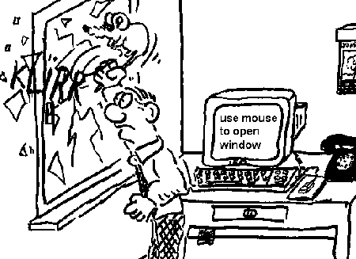
术语和定义
交易
操作类交易
查询类交易
搜索类交易
冲正
交易码
子交易
子交易码
交易流水号
消息
请求消息
应答消息
报文
请求方
应答方
元素
对象
属性
数据模型
权益
财务活动
财务安排
当事人

Slide 8
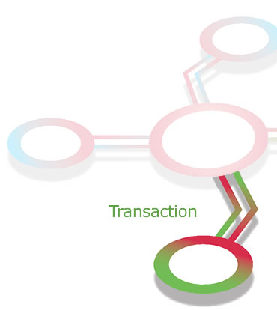
交易（Transaction）
交易（Transaction）
  〈保险数据交换〉各相关计算机系统间通过结构化的数据互换来完成相应保险业务的事务处理单元。
操作类交易（Do Something）
  以完成一个新的动作为业务目的的一类交易。
查询类交易（Inquiry）
  以获取某个特定的单个业务对象信息为业务目的的一类交易。
搜索类交易（Search）
  以获取符合设定的条件范围的一批业务对象信息为业务目的的一类交易。
冲正（Reversal）
  一种特殊的交易，能够撤销已经处理完成的交易，并将所有数据记录恢复至交易前的状态。

Slide 9
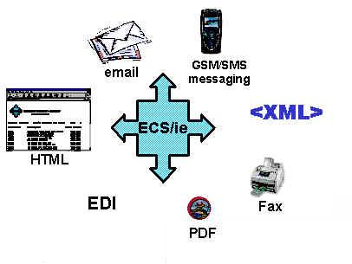
交易码（Transaction Code）
交易码（Transaction Code）
  每个交易都拥有的一串不会重复出现的数字编号，用于标识不同交易。
子交易（Sub Transaction）
  完成某一特定功能的交易单元。
子交易码（Sub Transaction Code）
  用来标识各子交易的一串数字编号。
交易流水号（Transaction Id）
  按照交易发生的先后顺序对每一笔交易进行顺序编号而产生的一串数字代码。

Slide 10

消息（Message）
消息（Message）
  〈保险数据交换〉交易中数据交换的载体，用可扩展标记语言（XML）进行结构化描述的数据集合，内部封装了交易所需的信息，不设定或标识任何通信(头或尾、协议或字符码)或保密的有关内容。
请求消息（Request Message）
  某一方向另一方提出业务处理申请的消息，消息中封装了与该业务处理所需的相关信息。
应答消息（Response Message）
  请求消息接收方对向请求消息发送方就请求消息发送的一个回复信息。
报文（Datagram）
  用于在机构之间交换信息的数据集合。
请求方（Request Side）
  请求消息的发送方，同时也是应答消息的接收方。
应答方（Response Side）
  请求消息的接收方，也是应答消息的发送方。

Slide 11
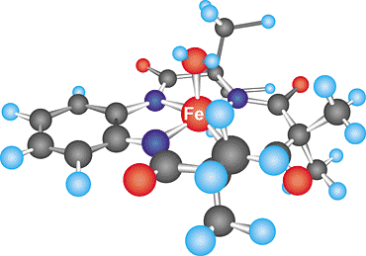
元素（Element）和对象（Object）
元素（Element）
  某个数据集合内的具体数据项。
对象（Object）
  〈保险数据交换〉由一个或以上的元素组成，也可由元素和其他对象组成，用于对现实中的某一类概念进行描述的数据项的集合。
属性（Attribute）
  属性是对象或者元素的特征，是对对象或者元素的进一步描述和说明，每个对象或者元素都可以有一个或者多个属性。
数据模型（Data Model）
  〈保险数据交换〉用于描述保险事件或保险行为的逻辑数据结构，定义了一系列元素、对象元之间的关系以及每个元素的数据类型，同时规定了某个特定的消息或者对象应由哪些元素和对象组成以及它们的存放方式。
Notes:
示例：投保单号码就是一个元素。
注：在本标准中，元素是构成消息的最小单位。
示例：保单对象可以用于描述任意一张可能存在的保单。

Slide 12

权益 （Holding）
权益（Holding）
  对个人或者团体所拥有的任何形式的资产或负债（可以理解为负资产）的通称
财务活动（Financial Activity）
  引起资金在权益之间或者一个权益内部发生转移的活动
财务安排（Financial Arrangement）
  为未来某一时点或某些时点的财务活动所布置的计划
当事人（Party）
  业务活动中所有参与者的总称
Notes:
示例：一份保单或者一个银行帐户都可以称为权益。
注：当事人可以分为与一份既有保单相关的当事人和无任何保单关联的当事人，前者如投保人、被保人、承保人等，后者如准客户。

Slide 13
议程
关于标准
术语和定义
交易
  交易分类
  交易介绍
对象
  对象介绍
  使用实例
消息
  消息的基本框架
  消息数据模型
Q&A

Slide 14

交易
交易分类
交易介绍
常识介绍

Slide 15
交易分类
两种基本交易
  Req.
  Res.
共三大类
  指定查询 (Inquiry)
  变更 (“Do something”)
  搜索 (Search)

Slide 16

指定查询（Inquiry）
Req:
  通过一组标准化的条件可唯一确定待查询的项目
  查询结果可能来自不同的数据模型层级，可通过InquiryLevel来指定查询级别:
    Object: 只返回指定的对象（如：holding, party）
    Object and Relations: 返回指定的对象及同其相关的关系对象（如：party和relations）
    Object, Relations and Related Objects: 返回指定的对象、同其相关的关系对象和关系对象对应的对象（如：holdings, relations和parties）
Res：
  当查询级别为：”Object Only”时，查询结果中还是会包括必要的关系数据

Slide 17
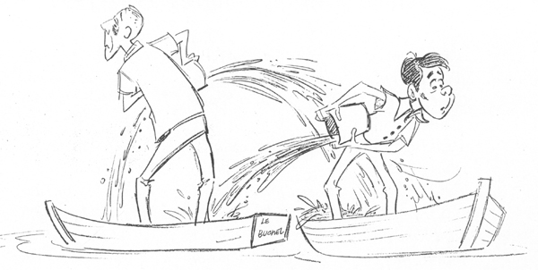
变更（“Do something”）
Req
  包括足够的信息用于变更指定的实体
Res
  返回成功或失败的标志
  当失败时，返回失败部分的项目

Slide 18

搜索（Search）
Req
  使用 “标准对象”(criteria object)及OLifE中定义的规则
Res
  返回的数据格式遵循OLifE specification中的定义

Slide 19
交易
交易分类
交易介绍
常识介绍

Slide 20
指定查询（Inquiry）的交易
试算(Illustration Request Transaction)
定义 | 保费试算交易是指计算投保实例价值和费用的事务处理
用途 | 新契约投保之前的询价应使用该交易
约束 | 一次交易只能完成对一张保单的询价
所属类别 | 查询类交易
交易码 | 111
消息组成 | 请求方发送的保费试算请求消息和应答方返回的保费试算应答消息组成了整个交易

Slide 21
指定查询（Inquiry）的交易
财务活动查询交易(Financial Activity Inquiry)
定义 | 财务活动查询交易指获取保险业务相关的财务信息的事务处理
用途 | 用于向最终用户展示已处理过或根据合同将要发生的财务事项，特定的财务活动类型决定了最终所展示的信息，如当财务活动类型为缴纳保费时，那么最终展示的就是缴纳保费信息
约束 | 一次交易只能获得一张保单相关的财务活动信息
所属类别 | 查询类交易
交易码 | 213
消息组成 | 请求方发送的财务活动查询请求消息和应答方返回的财务活动查询应答消息组成了整个交易

Slide 22
指定查询（Inquiry）的交易
保单质押查询交易(Loan Inquiry Transaction)
定义 | 保单质押查询是指获取保单可抵押价值的事务处理
用途 | 专门用于保单质押前，查询保单可抵押质押价值。
约束 | 一次交易只能获取一张保单的可抵押价值
所属类别 | 查询类交易
交易码 | 511
消息组成 | 请求方发送的保单质押查询请求消息和应答方返回的保单质押查询应答消息组成了整个交易

Slide 23
指定查询（Inquiry）的交易
保单基本信息查询交易(Holding Inquiry)
定义 | 保单基本信息查询交易是指获取保单任何明细信息的事务处理，包括保单号码、险种信息、所有当事人信息等
用途 | 查询一张既有保单的明细信息应使用该交易
约束 | 一次交易只能获取一张保单的基本信息
所属类别 | 查询类交易
交易码 | 203
消息组成 | 请求方发送的保单基本信息查询请求消息和应答方返回的保单基本信息查询应答消息组成了整个交易

Slide 24
指定查询（Inquiry）的交易
单证打印交易(Forminstance Request Transaction)
定义 | 单证打印交易是指打印各种保险业务单证的事务处理
用途 | 保险业务单证包括投保单、保单、收据、发票、批单等，该交易可以用于单独打印各种单证，也可以用于单证第一次打印失败后的重打，如当新契约投保成功后保单打印失败，便应用此交易来重新申请打印保单
约束 | 一次交易只能打印与一张保单相关的各类单证
所属类别 | 查询类交易
交易码 | 500
消息组成 | 请求方发送的单证打印请求消息和应答方返回的单证打印应答消息组成了整个交易

Slide 25
指定查询（Inquiry）的交易
当事人信息查询(Party Inquiry Transaction)
定义 | 当事人查询交易是指查询当事人详细信息的事务处理
用途 | 用于查询当事人的详细信息，如当事人性别、当事人地址、当事人姓名等
约束 | 该交易只能用于查询当事人的信息，这里的当事人可以是有保单关联的当事人如投保人，也可以是没有保单关联的当事人如准客户，但是如果既要查询当事人信息，同时又要查询该当事人关联保单的信息则不能使用该交易，须使用保单基本信息查询交易
所属类别 | 查询类交易
交易码 | 204
消息组成 | 请求方发送的当事人信息查询请求消息和应答方返回的当事人信息查询应答消息组成了整个交易

Slide 26
变更（Do something）的交易
新契约投保 (New Business Transaction)
定义 | 新契约投保交易是指投保一份新保单的事务处理
用途 | 用来完成一次新契约投保和承保业务，和相关业务单证的打印，例如保单的打印。核保也应使用该交易
约束 | 一次交易只能完成一份保单的投保处理
所属类别 | 操作类交易
交易码 | 103
消息组成 | 请求方发送的新契约投保请求消息和应答方返回的新契约投保应答消息组成了整个交易

Slide 27
变更（Do something）的交易
保单基本信息变更 (Holding Change Transaction)
定义 | 保单变更交易是指变更保单信息的事务处理
用途 | 在新保阶段或生效后，本交易用来改变契约的内容，它允许对一个权益、保障利益、参与者、当事人等进行增加，删除，改变和错误修订，同时还可完成相关业务单证如批单的打印
约束 | 一次交易只能变更一张保单的基本信息
所属类别 | 操作类交易
交易码 | 50204
消息组成 | 请求方发送的保单基本信息变更请求消息和应答方返回的保单基本信息变更应答消息组成了整个交易

Slide 28
变更（Do something）的交易
保单质押交易(Loan Processing Transaction)
定义 | 保单质押贷款是指以保单作为抵押物的抵押贷款，保单质押交易是指完成保单质押贷款相关操作的事务处理。（贷款是保单的一个条款，它使保单拥有人可以借取部分或者全部保单所代表的现金价值。这是和取款不同的地方，后者直接减少了保单的现金价值，而前者削弱了保单的现金价值）。
用途 | 用于申请保单质押贷款，还可以用于对保单抵押价值的查询，同时还可完成相关业务单证如批单的打印
约束 | 一次交易只能完成一张保单的质押贷款相关操作
所属类别 | 操作类交易
交易码 | 509
消息组成 | 请求方发送的保单质押请求消息和应答方返回的保单质押应答消息组成了整个交易

Slide 29
变更（Do something）的交易
财务活动类交易(Financial Activity Transaction)
定义 | 财务活动类交易是指记录各种已经发生的财务操作的事务处理
用途 | 用于续期缴费、给付、保单质押还款、退保等业务处理，同时还可完成相关业务单证如发票的打印，缴纳保费（含首期、续期）、给付、保单质押还款、退保（含犹豫期、犹豫期以后的退保以及清收退保，当日撤单是作为新契约投保的冲正交易处理）分别作为该交易的子交易。财务活动交易也可用于代收代付，批量代收代付可以认为是多个财务活动交易的集合。
约束 | 一次交易只能记录与一张保单相关的财务活动
所属类别 | 操作类交易
交易码 | 185、缴纳保费子交易码18501、给付子交易码18513、保单质押还款子交易码18502、退保子交易码18511
消息组成 | 请求方发送的财务活动请求消息和应答方返回的财务活动应答消息组成了整个交易

Slide 30
变更（Do something）的交易
当事人变更交易(Party Change Transaction)
定义 | 当事人变更交易是更改当事人详细信息的事务处理。
用途 | 用于添加当事人新信息、更新已有当事人信息、删除已有当事人信息，同时还能用于相关业务单证如批单的打印
约束 | 该交易只能用于变更当事人的信息，这里的当事人可以是有保单关联的当事人如投保人，也可以是没有保单关联的当事人如准客户，但是如果既要变更当事人信息，同时又要变更该当事人关联保单的信息则不能使用该交易，须使用保单基本信息变更交易
所属类别 | 操作类交易
交易码 | 186
消息组成 | 请求方发送的当事人变更请求消息和应答方返回的当事人变更应答消息组成了整个交易

Slide 31
变更（Do something）的交易
对帐交易
定义 | 对帐交易是指银行和保险公司之间进行日结清算的事务处理
用途 | 用于银行和保险公司之间对当日产生交易及交易金额进行核对和清算，按照目的不同可以分为汇总对帐和明细对帐，汇总对帐是对当日总交易笔数和总交易金额的核对，明细对帐是按交易分笔核对
约束 | 只能用于核对当日发生的交易和金额
所属类别 | 操作类交易
交易码 | 900 汇总对帐子交易码9001 明细对帐子交易码9002
消息组成 | 请求方发送的对帐请求消息和应答方返回的对帐应答消息组成了整个交易

Slide 32
搜索（Search）的交易
搜索交易
定义 | 搜索交易是指获取一批符合相同条件的业务对象信息的事务处理
用途 | 根据搜索类型的不同，使用搜索交易分别可以达到以下业务目的： 搜索当事人，如搜索某段时间内的所有客户、准客户 搜索权益，如搜索某个特定个人投保的所有保单 搜索单证实例，如搜索某段时间内作废的所有批单
约束 | 一次搜索交易获取的只能是同一类的业务对象及其关联对象，比如获取的结果集是一批保单对象及与每份保单关联的当事人对象，而不能是一批保单对象和一批准客户对象
所属类别 | 搜索类交易
交易码 | 搜索当事人交易码为301 搜索权益交易码为302 搜索单证实例交易码为310
消息组成 | 请求方发送的搜索请求消息和应答方返回的搜索应答消息组成了整个交易

Slide 33
搜索（Search）的交易
搜索的规则
  在一个搜索的“标准对象”(criteria object)集合中只能使用同类对象，而不可以使用异类对象
  不支持通配符
  客户机负责排序
  区分大小写
  不支持’Order By’功能
  各“标准对象”(criteria object)间的关系为’AND’

Slide 34
交易
交易分类
交易介绍
常识介绍

Slide 35

请求（Request）/回应（Response）模式
每个原子业务操作都是通过Req/Res模式完成的
Req同Res是一一对应的，通过TXLifeRefGUID建立该对应关系

Slide 36
错误处理
错误信息分为两级
  第一级：整个交易的状态（如：成功、失败、处理中等）
  第二级：错误的具体信息（如：为什么操作失败）
所有的错误信息（包括第一级和第二级）都是标准化的（typecodes）
可使用“错误对象”来描述具体的问题（如：“地址无效”）

Slide 37
系统安全
安全规范局限于应用层（主要是指用户认证）
本标准不涉及传输层的安全问题
本标准不涉及管理用户权限

Slide 38
同步处理与异步处理
本规范同时支持这两种处理模式
异步交易时，TXLifeRefGUID是必须的
注意客户端的应用不能始终侦察到服务器端的处理是同步还是异步

Slide 39
批量交易处理
支持将多个交易打包成一个文件进行交易处理
暂时还不能把来自多个用户的Req合并成一个文件进行批量处理
多个Req可合并成一个流文件进行发送，经处理后会返回单个的Res流文件（乱序）

Slide 40
议程
关于标准
术语和定义
交易
  交易分类
  交易介绍
对象
  对象介绍
  使用实例
消息
  消息的基本框架
  消息数据模型
Q&A

Slide 41
对象介绍
对象介绍
权益无关对象介绍
权益相关对象介绍
基本服务对象介绍

Slide 42
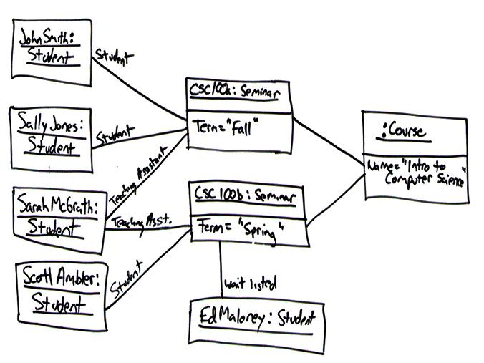
对象
对象
  属性
  其他对象的相关联结
  扩展属性
  附件
  与其他对象的关系属性

Slide 43
主对象（Top Level Object）
当事人Party
权益Holding
关系 Relation
单证实例 FormInstance

Slide 44
次对象（Second Level Objects）
作为主对象的属性，例如：
  地址
  电话
  保单
  承保范围
  ……
在具体的使用过程中，次对象不能够被单独直接使用

Slide 45
主对象的相关属性
关系 Relations
扩展属性 Keyed Value
附件 Attachment

Slide 46
对象介绍
对象介绍
权益无关对象介绍
权益相关对象介绍
基本服务对象介绍

Slide 47
当事人（Party）
可以分为：个人 / 组织
  当事人 (Party) 的属性结合了描述个人和组织对象所需要的属性
由此可进一步划分为：
  代理人/中介机构 ( Producer )：代理人
  承保人 ( Carrier )：提供保障型或投资型产品服务的承保人
  客户 ( Client )：有意向 / 已签单

Slide 48
当事人（Party）
包含在保险业务中为描述各种当事人所需要的所有属性
电话
地址
邮件地址
曾用名

Slide 49
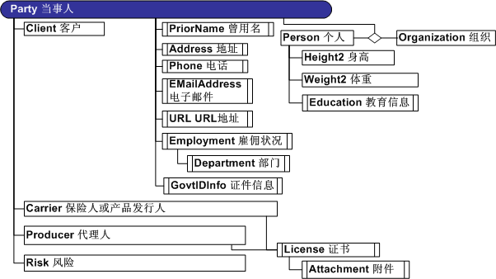
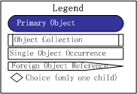
当事人（Party）

Slide 50
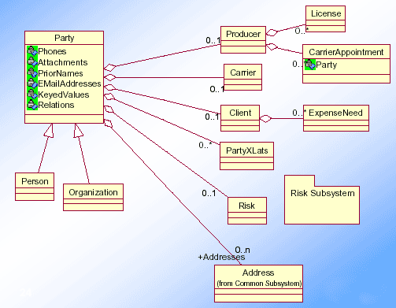
主对象说明：当事人（Party）

Slide 51
风险（Risk）
提供所有保单上需要的相关数据
详细描述被保险人在每个方面的风险状况
通过各种被保人的告知得到相关的信息
例如：
  个人的体检报告
  家族病史
  是否被拒保

Slide 52
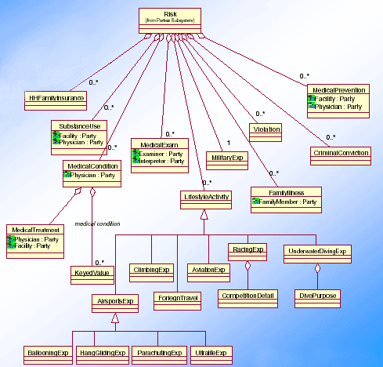
对象说明：风险（Risk）

Slide 53
对象介绍
对象介绍
权益无关对象介绍
权益相关对象介绍
基本服务对象介绍

Slide 54
权益（Holding）
包括：
  寿险保单
  年金
  失能保单
  健康险保单
  共同基金
  其他投资产品
  其他资产 / 负债
充分考虑到不同应用数据的重复：
  合同管理，财务计划，销售试算，电子应用申请，数据下载

Slide 55
权益（Holding）的层次
权益(Holding) 可以是保单(Policy)，或投资(Investment)，或资产/负债(Asset/ Liability)
如果保单中含有投资相关的部分，权益的类型也定义为保单，但其中可以有投资相关的信息；
保单可以是寿险，年金，失能，健康，长期健康险

Slide 56
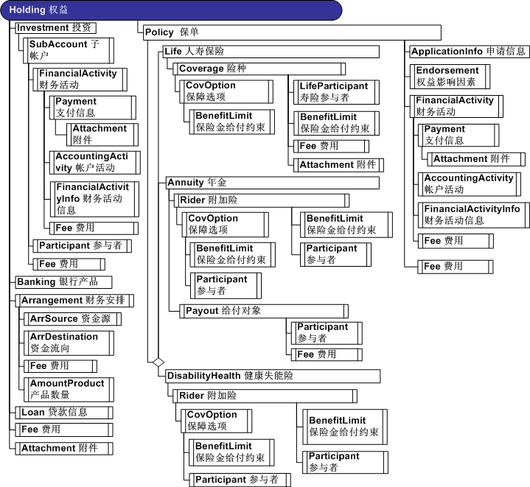
权益（Holding）的层次

Slide 57
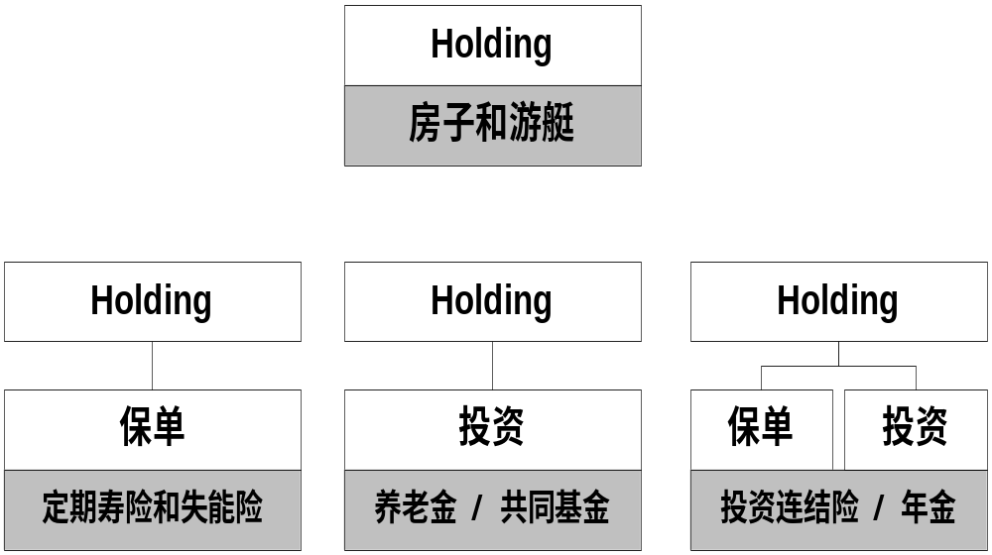
权益，保单，投资的关系

Slide 58
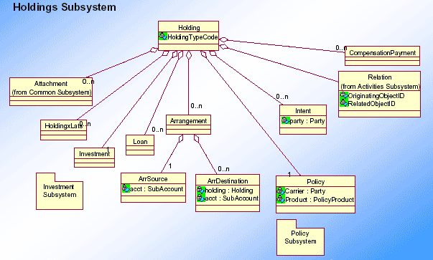
权益（Holding）的继承体系

Slide 59
投资（Investment）的层次
子帐户和投资产品的外部联接
子账户和投资组合的外部联接
投资对象中包含基本的投资信息
投资对象中可以包含一个或多个子帐户
投资对象中可以包含一个或多个投资组合

Slide 60
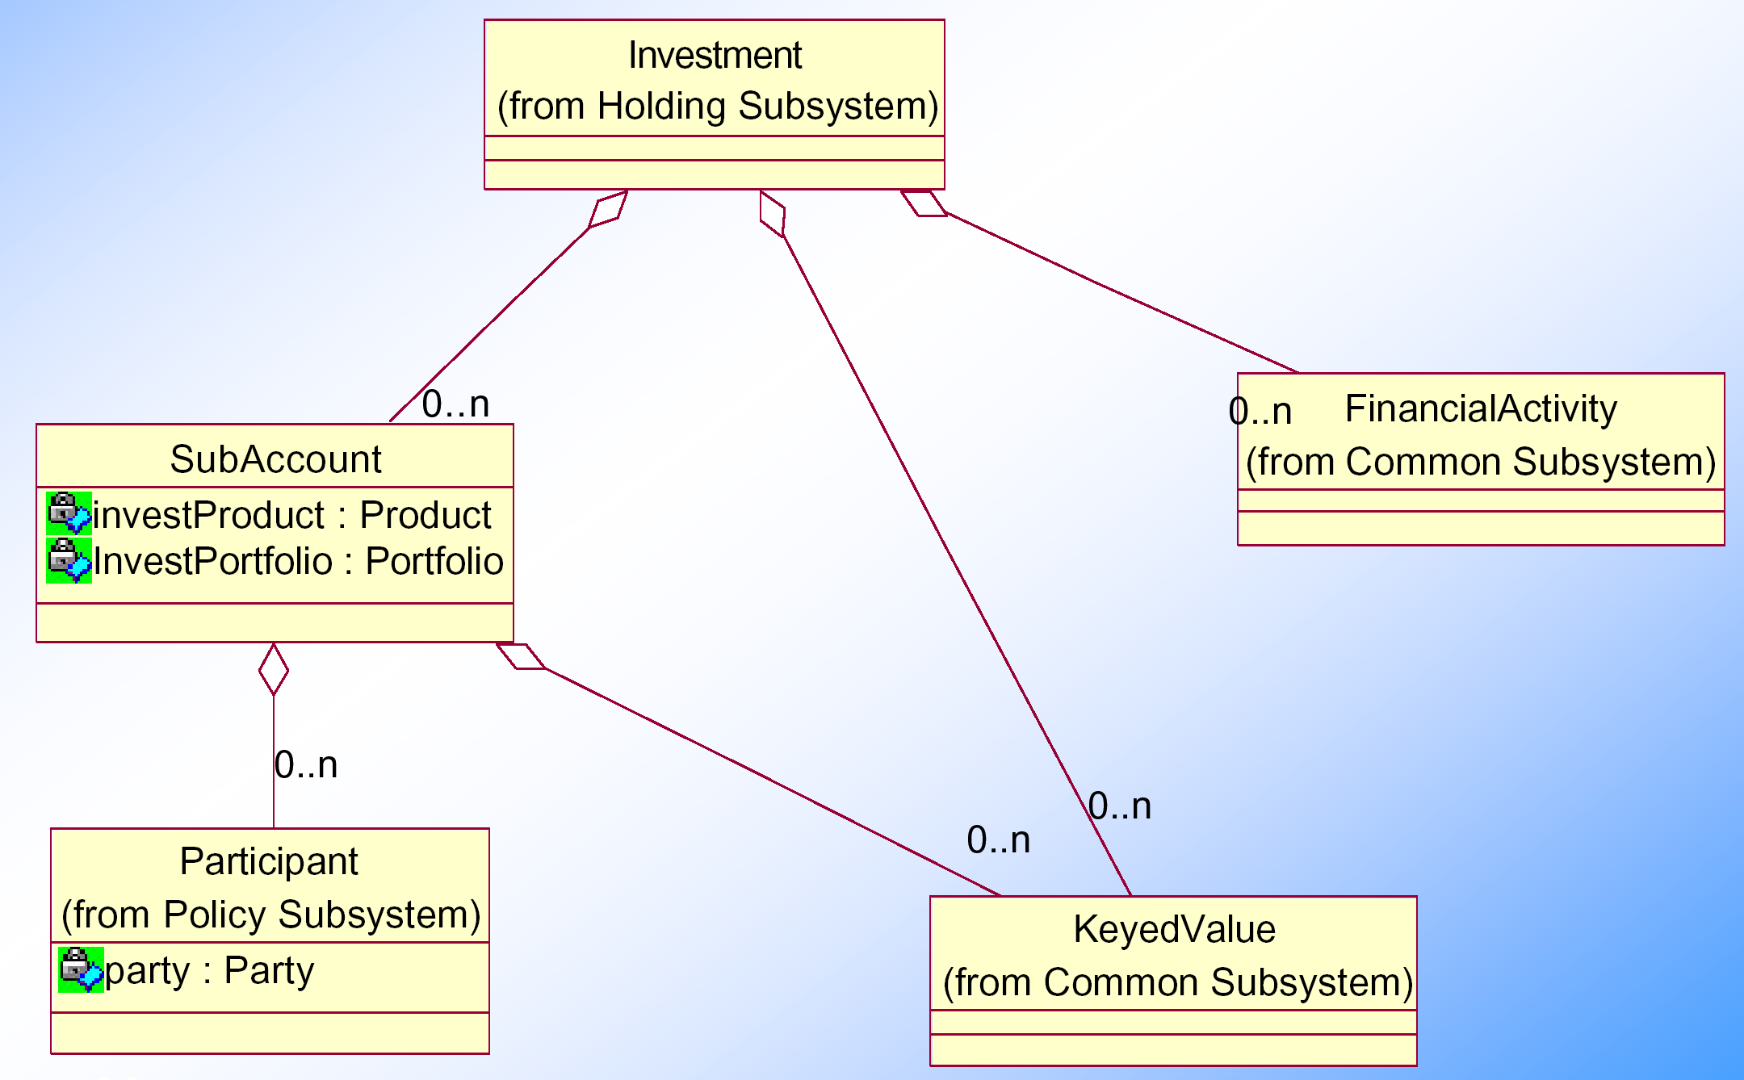
投资（Investment）

Slide 61
保单（Policy）
主要分为三类
  寿险保单
  年金
  失能 / 健康险保单
包含的信息包括：
  保单的基本信息 （ 保单号， 保单类型， 产品名称，承保人，保单状态 ）
  保单的相关时间信息 （ 签发，缴费，失效，复效 ）
  支付相关信息（ 支付方式，与支付方式相关的信用卡/银行/在线支付信息）
  通知的相关信息 ( Notice )
  对其他对象的连接 ( Life, Annuity , DisabilityHealth, Claims )
Notes:
用以定义一项金融服务协议细节的文档。作为一个约定俗成，定期保单也被视为保险协议的别名。保单包括了保单持有人与保险公司之间
协议的内容，例如保单持有人的信息、保险标的、所有的条款甚至保费和给付责任的说明、储蓄的预测等。

Slide 62
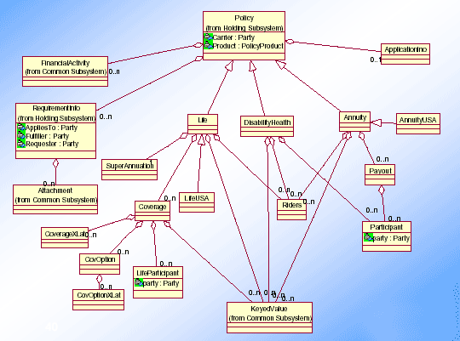
保单（Policy）

Slide 63
寿险保单（Life Policies）
承保范围 = 基本保障责任 + 补充保障责任
        （Base Coverage）+ （Rider）
选择权（Options） = 保障利益/权利（Benefits）
  如：购买附加保险、保费豁免、可保选择权、增额缴清、提前给付、怀孕分娩给付
  可扩展部分
寿险参与者（Life Participants） = 所有与该条款有关的参与者的所有信息

Slide 64
年金和失能/健康（Annuity and Disability/Health）
年金产品包括：
  给付条件（Payout options）
  不同给付条件下的不同参与者
  补充保障责任（Riders）
失能 / 健康险产品包括：
  补充保障责任
  不同的保单参与者

Slide 65
对受益人的支持（Beneficiary Support）
按照寿险参与者或其他参与者进行划分
支持命名和未命名的受益者的结合
支持多个层次的受益者

Slide 66
对有效保单的支持
Holding.Loans
  用来跟踪与保单，投资和子帐户相关的贷款信息

Slide 67
单据实例 （FormInstance）
包括对归类特定问题的回答
包括多类单据
所有的单据适用，与应用程序无关

Slide 68
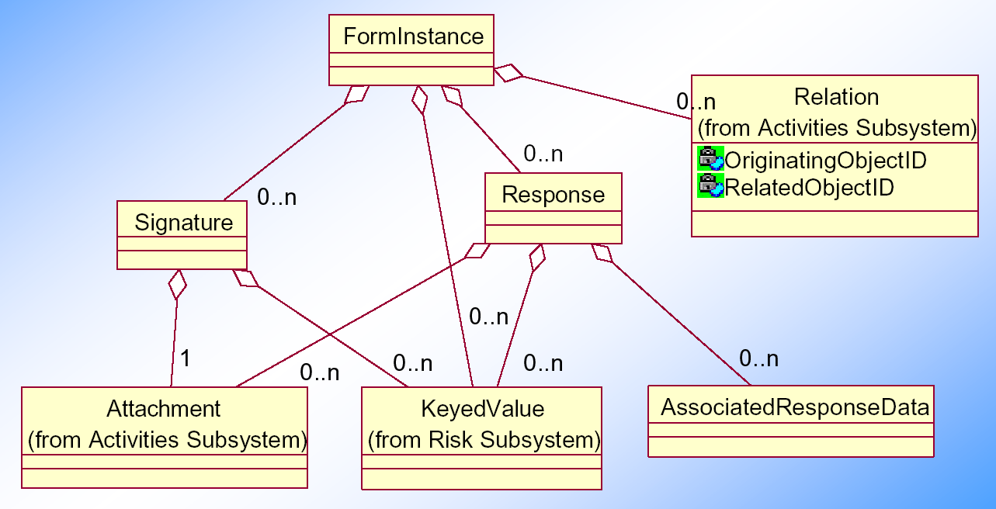
单据实例 （FormInstance）

Slide 69
对象介绍
对象介绍
权益无关对象介绍
权益相关对象介绍
基本服务对象介绍

Slide 70
关系（Relation）
用来关联两个主对象
支持相互关联的关系
例如：
  夫妻
  被保人
  孩子
  所有者

Slide 71
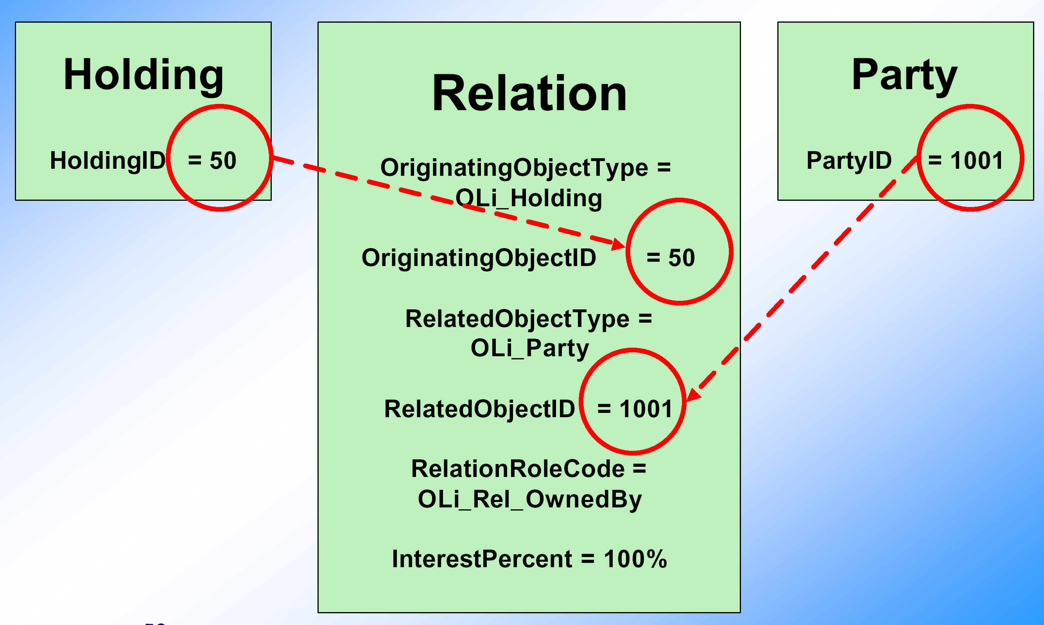
关系（Relation）

Slide 72
扩展值（Keyed Value）
允许应用程序扩展特有的属性
包括：
  名称
  数值
  提供者代码
能够在各个层面进行灵活的支持
提供特定的流程批准属性的增加

Slide 73
附件（Attachment）
可以附加数据，图形文件
可以提供URL，作为附件
能够灵活运用在各个层次
提供特定的流程批准属性的增加

Slide 74
对象
对象介绍
使用实例

Slide 75
使用实例（寿险一）
Diana Ross 拥有通过代理人Gloria Gaynor 购买了一份Disco Insurance Co.承保的寿险保单
该保单为定额定期保单，被保人为Diana Ross

Slide 76
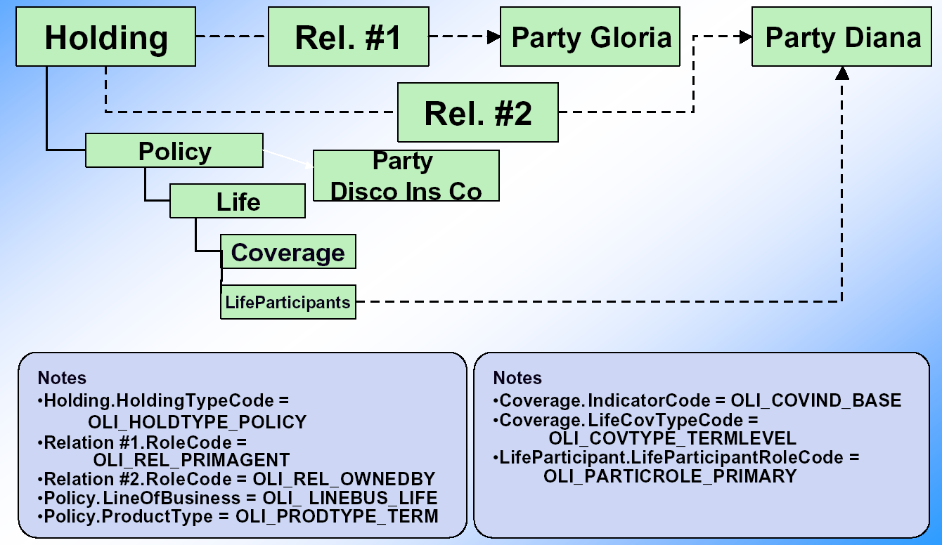
使用实例（寿险一）

Slide 77
使用实例（寿险二）
Diana同时也购买了一个含保费豁免条款的终身寿险保单。
她自己是被保人，而保单的所有人为Gloria

Slide 78
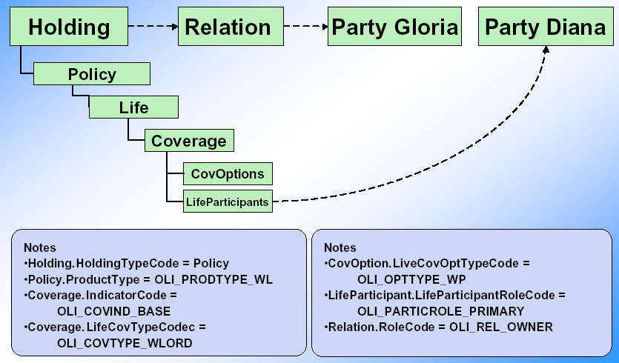
使用实例（寿险二）

Slide 79
使用实例（寿险三）
Diana结婚了，同时购买了一份连身寿险，她和她的丈夫Dong Ross为被保人
在保单中，他们选择了两个共同基金作为投资账户，两个账户间的比例分配为50:50

Slide 80
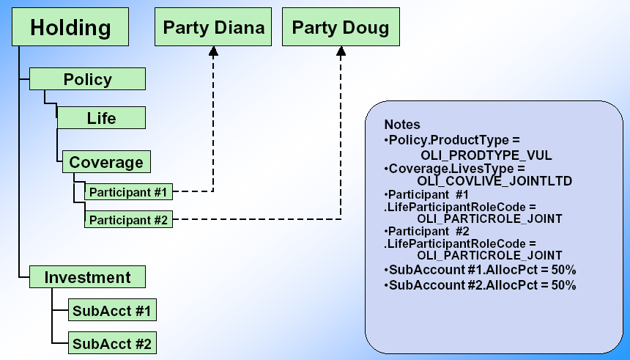
使用实例（寿险三）

Slide 81
使用实例（寿险四）
Doug Ross也购买了一些保险
他从Gloria那里为自己购买了一份利率敏感性寿险，同时通过补充条款将Diana作为被保人之一。
该保单有两个主要受益和一个次要受益人
主要收益为Gloria和Doug和他妻子的孩子，次要受益人为John Ross，Doug的父亲

Slide 82
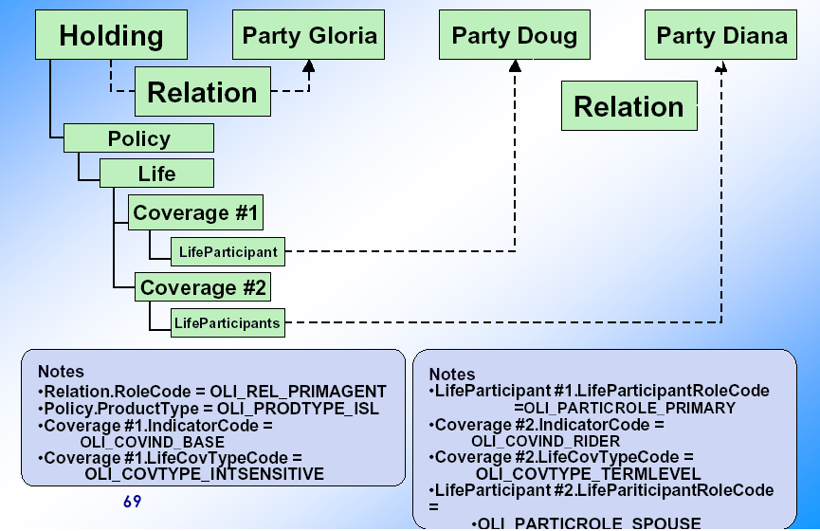
使用实例（寿险四）

Slide 83
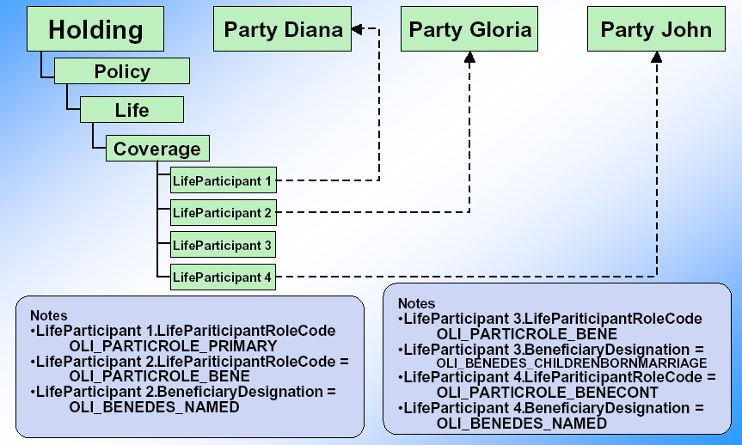
使用实例（寿险四）

Slide 84
使用实例（新业务）
Gloria为Danna Summer提交一份购买寿险的申请
在申请的过程中，提交了一份体检报告和对MIB的相关记录的申请
由于Danna热爱潜水，所以需要填写一份附加的告知
MIB的记录查询完成
承保人收到潜水的告知，但还没有确认
体检报告仍然没有得到结果
2001年2月17日，承保人收到申请

Slide 85
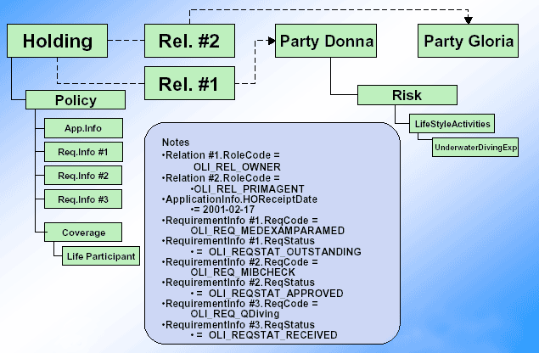
使用实例（新业务）

Slide 86
使用实例（年金一）
John Travolta 和Olivia Newton-John 一起购买了一份年金，而且共同拥有所有权
该年金具有固定保费，可延迟支付，指数挂钩等特点
如果该10年期年金有延迟给付的行为，给付对象将获得额外的收益，收益与某一个保障利益相关联
年金的给付对象为Olivia

Slide 87
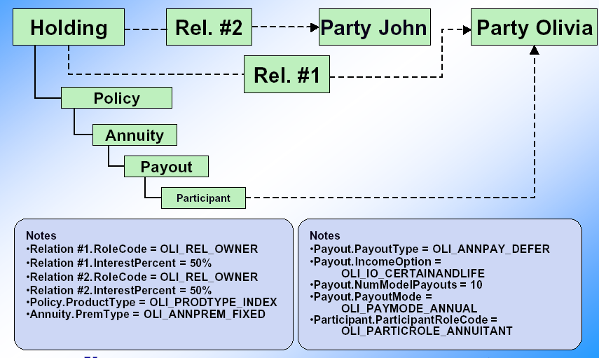
使用实例（年金一）

Slide 88
使用实例（年金二）
他们同时购买了一份投连型年金
该年金有两次给付，一次是在10年期到期后一次性给付50万美金，另外一次是首期给付20万美金，然后余下的部分在20年内每年给付
10年期一次性给付的对象为John
另外一次给付的对象为Olivia
该年金有两个投资帐户，60%放在共同基金A，40%放在共同基金B

Slide 89
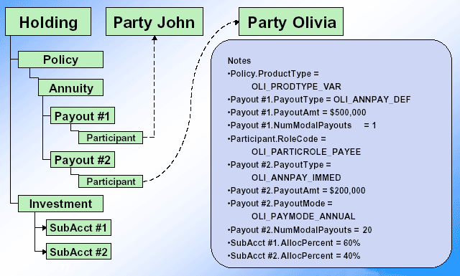
使用实例（年金二）

Slide 90
使用实例（失能）
Sylvester Stallone从Gloria处购买了一份失能的产品
他是这份保单的所有者和被保人
保单具有一份生活水平调整补充条款（ COLA ）

Slide 91
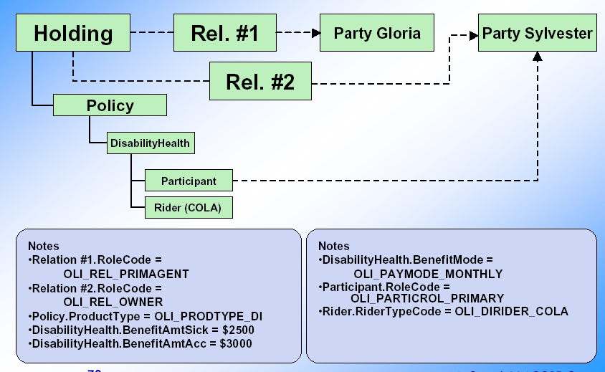
使用实例（失能）

Slide 92
使用实例（投资产品）
Cher在2000年1月1日通过Gloriak在Disco开了一个个人自理的退休金帐户（账户号12345678）
Cher购买了$1000的Brick House 共同基金作为她退休金账户中唯一投资
Brick House共同基金由Funk Investment管理

Slide 93
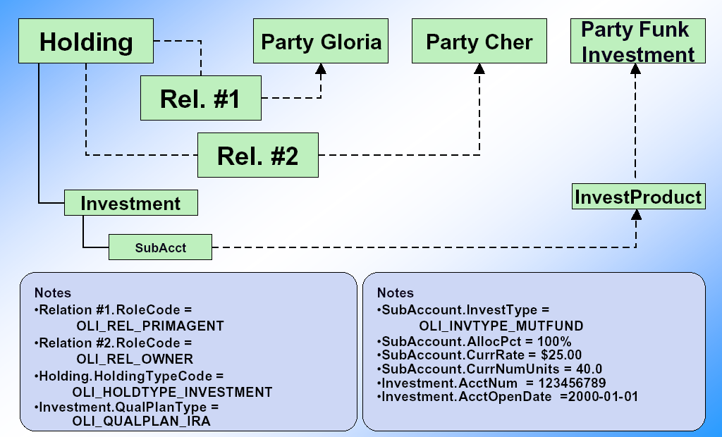
使用实例（投资产品）

Slide 94
议程
关于标准
术语和定义
交易
  交易分类
  交易介绍
对象
  对象介绍
  使用实例
消息
  消息的基本框架
  消息数据模型
Q&A

Slide 95
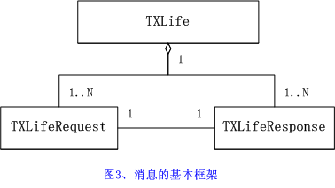
消息的基本框架
Notes:
TXLife、TXLifeRequest、TXLifeResponse三个对象组成了消息的基本框架，它们之间的关系如下描述：TXLife作为消息最顶层对象，标志了该消息是寿险消息，它由TXLifeRequest或者TXLifeResponse组成，TXLifeRequest表示该消息为请求消息并封装所有请求消息的内容，TXLifeResponse表示该消息是个应答消息并封装了应答消息的所有内容，一个消息不能既是请求消息又是应答消息。TXLifeRequest和TXLifeResponse之间通过交易流水号形成一对一的关联构成了一个交易。

Slide 96
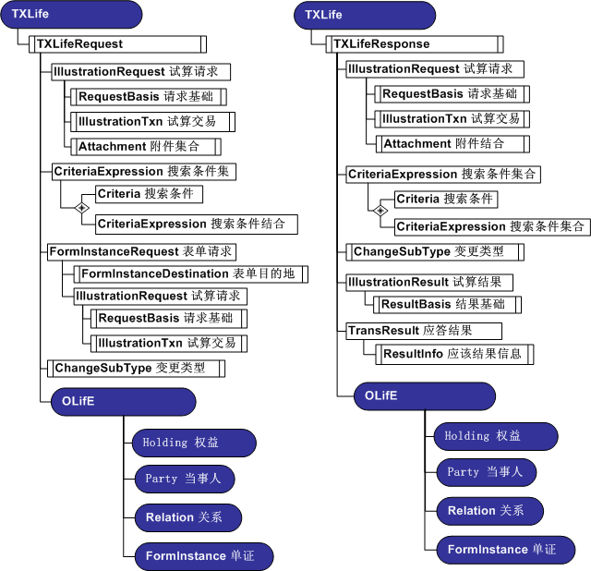
消息的基本框架
Notes:
请求消息TXLifeRequest、应答消息TXLifeReponse都可以分为消息头和消息体两部分，消息头包括了消息的标识信息，如交易流水号、交易类型等；消息体包括交易所需要的具体业务信息，如：投保单信息、当事人信息。

Slide 97
批处理的消息
由于批量处理是由多个交易打包而成的交易集合，因此批处理请求消息可以由多个TXLifeRequest构成，相应的，其应答消息由多个TXLifeResponse组成。

Slide 98
消息数据模型
请求消息消息头数据模型
应答消息消息头数据模型

Slide 99
请求消息消息头数据模型
对象/元素 | 数据类型 | 约束 | 说明
<TransRefGUID> | String型 | 必选 | 交易流水号
<TransType tc = > | 枚举类型 | 必选 | 交易类型，tc值表示交易码，如消息为新契约投保请求消息时tc=103
<TransSubType tc = > | 枚举类型 | 可选 | 子交易类型，tc值表示子交易码
<TransExeDate> | Date 型 | 可选 | 请求端发送请求消息的日期
<TransExeTime> | Time 型 | 可选 | 请求端发送请求消息的时间
<TransMode tc= > | 枚举类型 | 可选 | TransMode在交易中往往被用来表示交易的处理模式，如冲正
<InquiryLevel tc= > | 枚举类型 | 可选 | 仅当交易是查询类交易时使用，表示查询类交易的查询响应级别，缺省情况下InquiryLevel =1。
<MaxRecords> | Integer 型 | 可选 | 用于搜索交易。表示搜索结果的最大记录数
<NextRecord> | Integer 型 | 可选 | 用于搜索交易。表示下一条搜索结果集中相对于当前记录的下一条记

Slide 100
请求消息消息头数据模型（续）
对象/元素 | 数据类型 | 约束 | 说明
<StartRecord> | Integer 型 | 可选 | 用于搜索交易。表示搜索结果集中的第一条记录
<IllustrationRequest> | 对象 | 可选 | 该对象一般被用于保费试算交易请求消息
<ChangeSubType> | 对象 | 可选 | 该对象一般被用于当事人变更和保单基本信息变更请求消息

Slide 101
应答消息消息头数据模型
对象/元素 | 数据类型 | 约束 | 说明
<TransRefGUID> | String型 | 必选 | 交易流水号
<TransType tc = > | 枚举类型 | 必选 | 交易类型，tc值表示交易码，如消息为新契约投保请求消息时tc=103
<TransSubType tc = > | 枚举类型 | 可选 | 子交易类型，tc值表示子交易码
<TransExeDate> | Date 型 | 必选 | 请求端发送请求消息的日期
<TransExeTime> | Time 型 | 必选 | 请求端发送请求消息的时间
<TransMode tc= > | 枚举类型 | 可选 | TransMode在交易中往往被用来表示交易的处理模式，如冲正
<InquiryLevel tc= > | 枚举类型 | 可选 | 仅当交易是查询类交易时使用，表示查询类交易的查询响应级别，缺省情况下InquiryLevel =1。
<MaxRecords> | Integer 型 | 可选 | 用于搜索交易。表示搜索结果的最大记录数
<NextRecord> | Integer 型 | 可选 | 用于搜索交易。表示下一条搜索结果集中相对于当前记录的下一条记

Slide 102
应答消息消息头数据模型（续）
对象/元素 | 数据类型 | 约束 | 说明
<StartRecord> | Integer 型 | 可选 | 用于搜索交易。表示搜索结果集中的第一条记录
<IllustrationResult> | 对象 | 可选 | 该对象一般被用于保费试算交易应答消息
<ChangeSubType> | 对象 | 可选 | 该对象一般被用于当事人变更和保单基本信息变更应答消息
<TransResult> | 对象 | 必选 | 应答结果集合，包含了应答码、应答描述等

Slide 103
消息例子：新契约请求（New Business Request Message）
<?xml version="1.0" encoding="GBK" ?>
<TXLife>
<TXLifeRequest>
<TransRefGUID>0000000001</TransRefGUID>
<!-- 交易流水号 -->
<TransType tc="103" />
<!-- 交易码/处理标志: 新契约承保 -->
<TransExeDate>2002-03-31</TransExeDate>
<!-- 银行交易日期 -->
<TransExeTime>13:52:30-05:00</TransExeTime>
<!-- 银行交易时间 -->
<OLifE>
<Holding id="Holding_1">
<HoldingTypeCode tc="2">Policy</HoldingTypeCode>
<!-- 权益类型 -->
<Policy>
<ProductCode />
<!-- 险种代码 -->
<PlanName/>
<!-- 险种名称 -->
<PaymentMode tc="4">Monthly</PaymentMode>
<!-- 缴费方式 -->
<PaymentAmt>55.00</PaymentAmt>
<!-- 首期保费 -->
<PaymentMethod tc="7">1</PaymentMethod>

Slide 104
消息例子：新契约请求（New Business Request Message）- 续1
  <Life>
    <Coverage id="Cov_1">
    <PlanName />
    <!-- 险种名称 -->
    <ProductCode />
    <!-- 险种代码 -->
    <IndicatorCode tc="1">Base</IndicatorCode>
    <!-- 主险/附加险类别 -->
    <EffDate>2002-03-31</EffDate>
    <!-- 起保日期 -->
    <TermDate>2012-03-31</TermDate>
    <!-- 终保日期 -->
    </Coverage>
  </Life>
  <ApplicationInfo>
    <HOAppFormNumber>L1234567</HOAppFormNumber>
    <!-- 投保单号 -->
    <SubmissionDate>2002-03-31</SubmissionDate>
    <!-- 投保日期 -->
  </ApplicationInfo>
  </Policy>

Slide 105
消息例子：新契约请求（New Business Request Message）- 续2
  <Arrangement>
  <!-- 缴费 -->
  <ArrType tc="300"/>
  <ArrDestination HoldingID="Acct_1">
  <TransferPct>50</TransferPct>
  </ArrDestination>
  <ArrDestination HoldingID="Acct_2">
  <TransferPct>50</TransferPct>
  </ArrDestination>
  </Arrangement>
</Holding>
<Holding id="Acct_1">
<HoldingTypeCode tc="7">Banking</HoldingTypeCode>
<!-- 权益类型 -->
<Banking>
<AccountNumber>123-321</AccountNumber>
<!-- 银行帐号 -->
<BankName />
<!-- 银行名称 -->
</Banking>
</Holding>
<Holding id="Acct_2">
<HoldingTypeCode tc="7">Banking</HoldingTypeCode>
<!-- 权益类型 -->
<Banking>
<AccountNumber>123-321</AccountNumber>
<!-- 银行帐号 -->
<BankName />
<!-- 银行名称 -->
</Banking>
</Holding>

Slide 106
消息例子：新契约请求（New Business Request Message）- 续3
<Party id="Party_1">
<FullName>李文学</FullName>
<!-- 投保人姓名 -->
<Person>
<BirthDate>2002-03-31</BirthDate>
<!-- 投保人出生日期 -->
</Person>
<Address id="Address_1">
<AddressTypeCode tc="17">Mailing</AddressTypeCode>
<Line1>广州市中河路 </Line1>
<!-- 投保人邮寄地址 -->
<Zip>510000</Zip>
<!-- 投保人邮寄邮编 -->
</Address>
<Phone id="Phone_1">
<PhoneTypeCode tc="2">Business</PhoneTypeCode>
<DialNumber>1234567</DialNumber>
<!-- 投保人办公电话 -->
</Phone>
</Party>
<Party id="Party_2">
……
</Party>

Slide 107
消息例子：新契约请求（New Business Request Message）- 续4
<Relation OriginatingObjectID="Holding_1" RelatedObjectID="Party_1" id="Relation_2">
<OriginatingObjectType tc="4">Holding</OriginatingObjectType>
<RelatedObjectType tc="6">Party</RelatedObjectType>
<RelationRoleCode tc="25">Owner</RelationRoleCode>
<!-- 投保人关系 -->
</Relation>
<Relation OriginatingObjectID="Holding_1" RelatedObjectID="Party_2" id="Relation_3">
<OriginatingObjectType tc="4">Holding</OriginatingObjectType>
<RelatedObjectType tc="6">Party</RelatedObjectType>
<RelationRoleCode tc="32">Insured</RelationRoleCode>
<!-- 被保人关系 -->
</Relation>
<FormInstance id="Form_2">
<FormName>PolicyPrintNumber</FormName>
<ProviderFormNumber>123456</ProviderFormNumber>
<!-- 保单印刷号 -->
</FormInstance>
</OLifE>
</TXLifeRequest>
</TXLife>

Slide 108
消息例子：新契约应答（ New Business Response Message）
<?xml version="1.0" encoding="UTF-8"?>
<TXLifeResponse>
<TransRefGUID>225265D2-C786-D741-B919-21A2F6BD6B6E</TransRefGUID>
<TransType tc="103">New Business Submission</TransType>
<TransExeDate>2002-05-17</TransExeDate>
<TransExeTime>14:56:06</TransExeTime>
<TransResult>
<ResultCode tc="1">Success</ResultCode>
<ResultInfo>
<ResultInfoDesc>New Business Submission received</ResultInfoDesc>
</ResultInfo>
</TransResult>
<OLifE>
<Holding id="Holding_0">
<Policy>
<!--保单号-->
<PolNumber>FIP645</PolNumber>
</Policy>
</Holding>
</OLifE>
</TXLifeResponse>

Slide 109
议程
关于标准
术语和定义
交易
  交易分类
  交易介绍
对象
  对象介绍
  使用实例
消息
  消息的基本框架
  消息数据模型
Q&A

Slide 110
Q&A
Q&A

Slide 111


Slide 112


